Slide 1
NHIỆT LIỆT CHÀO MỪNG CÁC THẦY CÔ VỀ DỰ GIỜ MÔN TOÁN LỚP 4E
Giáo viên: Bùi Thị Vĩ Thu

Slide 6
CỦNG CỐ SO SÁNH PHÂN SỐ
MỤC TIÊU
SO SÁNH PHÂN SỐ CÙNG TỬ SỐ
GIẢI CÁC BÀI TOÁN THỰC TẾ

Slide 7
1
>, <, = ?
a) $\frac{4}{7}$ $\frac{6}{7}$
$\frac{15}{23}$ $\frac{12}{23}$
$\frac{45}{60}$ $\frac{3}{4}$
>
?
?
<
=
?
b) $\frac{8}{9}$ $\frac{11}{18}$
$\frac{13}{18}$ $\frac{2}{3}$
$\frac{27}{25}$ $1$
>
>
?
?
?
>

Slide 8
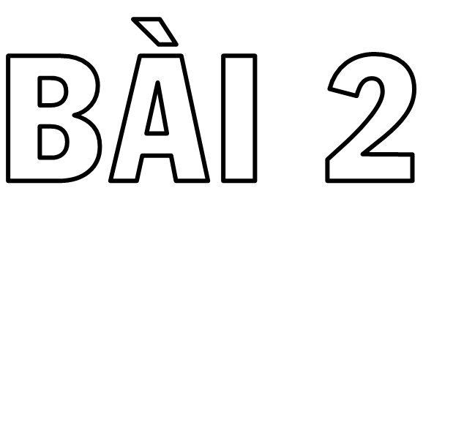
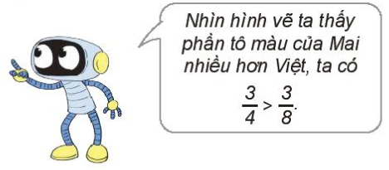
a. Có hai tờ giấy như nhau, Việt tô $\frac{3}{8}$ tờ giấy, Mai tô $\frac{3}{4}$ tờ giấy. Hỏi phần tô màu của bạn nào nhiều hơn?
Việt
Mai
Hai phân số có cùng tử số, phân số nào có mẫu số bé hơn thì phân số đó lớn hơn.

Slide 9
2
b) >, <, = ?
$\frac{5}{6}$ $\frac{5}{12}$
$\frac{9}{20}$ $\frac{9}{10}$
>
?
<
?

Slide 10
Phân số nào có tử số lớn hơn thì lớn hơn;
Phân số nào có tử số bé hơn thì bé hơn;
Nếu hai tử số bằng nhau thì hai phân số đó bằng nhau.
01
Cùng mẫu số
SO
SÁNH
PHÂN
SỐ
02
Muốn so sánh hai phân số khác mẫu số, ta có thể quy đồng mẫu số hai phân số đó, rồi so sánh hai phân số cùng mẫu số.
Khác mẫu số
Nếu tử số bé hơn mẫu số thì phần số bé hơn 1.
Nếu tử số lớn hơn mẫu số thì phân số lớn hơn 1.
Nếu tử số bằng mẫu số thì phân số bằng 1.
03
So sánh với 1
04
Hai phân số có cùng tử số, phân số nào có mẫu số bé hơn thì phân số đó lớn hơn.
Cùng tử số

Slide 11
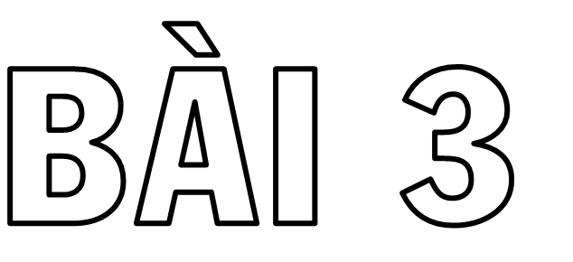
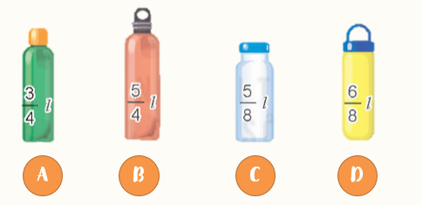
Lượng nước đang có trong các bình A, B, C, D được ghi ở mỗi bình (như hình vẽ)
Hỏi bình nào có lượng nước ít nhất?
Ta so sánh lượng nước trong 4 bình với nhau
$\frac{3}{4} ,\frac{5}{4}$ , $\frac{5}{8}$ và $\frac{6}{8}$
Vì $\frac{3}{4}< \frac{5}{4}$ và $\frac{5}{8}<\frac{6}{8}$
So sánh $\frac{3}{4} ,\frac{5}{8}$ ta có: $\frac{3}{4}=\frac{6}{8}>\frac{5}{8}$
Do đó: Bình C có lượng nước ít nhất.

Slide 12
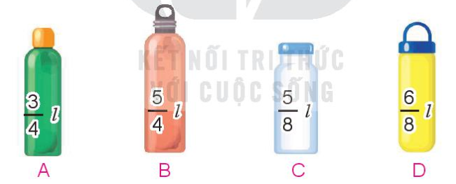
3
Lượng nước đang có trong các bình A, B, C, D được ghi ở mỗi bình (như hình vẽ). Hỏi bình nào có lượng nước ít nhất?
$\frac{3}{4}$ $=$ $\frac{6}{8}$
$\frac{5}{4}$ $=$ $\frac{10}{8}$
$Ta có:\frac{5}{8}$ $<$ $\frac{6}{8}<\frac{5}{4}$

Slide 13
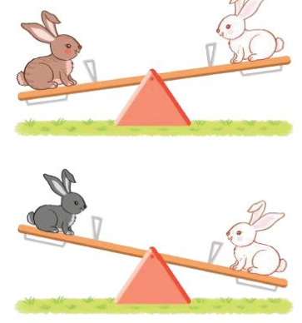
4
Chọn câu trả lời đúng.
Mỗi bạn thỏ đen, thỏ nâu, thỏ trắng có cân nặng là một trong ba số đo $\frac{13}{2}$ kg, $\frac{21}{6}$ kg, $\frac{37}{6}$ kg. Biết các bạn thỏ ngồi lên cầu thăng bằng như hình vẽ.
Thỏ trắng cân nặng là:
A. $\frac{13}{2}$ kg
B. $\frac{21}{6}$ kg
C. $\frac{37}{6}$ kg

Slide 14
LÀM VIỆC CÁ NHÂN
Hết giờ
2
8
0
1
3
6
7
9
10
5
4

Slide 15
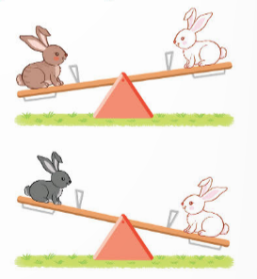
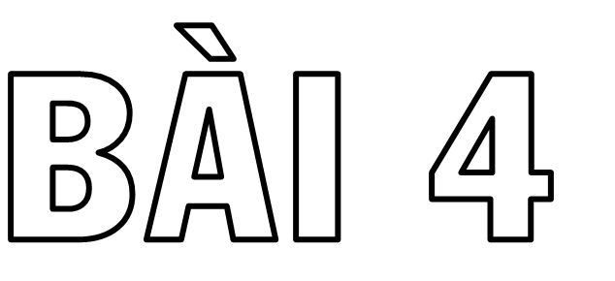
Ta có: $\frac{13}{2}$ = $\frac{13 × 3}{2 × 3 }=\frac{39}{6}$
So sánh: $\frac{21}{6}< \frac{37}{6}< \frac{39}{6}$
Do đó: $\frac{21}{6}< \frac{37}{6}< \frac{13}{2}$
Từ hình vẽ ta thấy: Thỏ nâu nặng hơn thỏ trắng, thỏ trắng nặng hơn thỏ đen. Vậy cân nặng của ba bạn thỏ theo thứ tự từ nhẹ đến nặng là: thỏ đen, thỏ trắng, thỏ nâu.
Vậy thỏ trắng cân nặng $\frac{37}{6}$ kg.
$\frac{13}{2}$ kg
A
$\frac{21}{6}$ kg
B
$\frac{37}{6}$ kg
C
10

Slide 16
Hai phân số có cùng tử số, phân số nào có mẫu số bé hơn thì phân số đó lớn hơn.
Điền dấu < ; > ; = ?
?
?
?
$$\frac{4}{7} > \frac{4}{11}$$
$$\frac{15}{34}< \frac{15}{23}$$
$$\frac{5}{21} < \frac{5}{7}$$

Slide 17
Ghi nhớ nội dung bài học
Chuẩn bị bài sau

Slide 18
CẢM ƠN CÁC THẦY CÔ ĐÃ VỀ DỰ GIỜ LỚP 4E !

